Slide 1
컴퓨터 구조 HW5
20181653 이강희

Slide 2
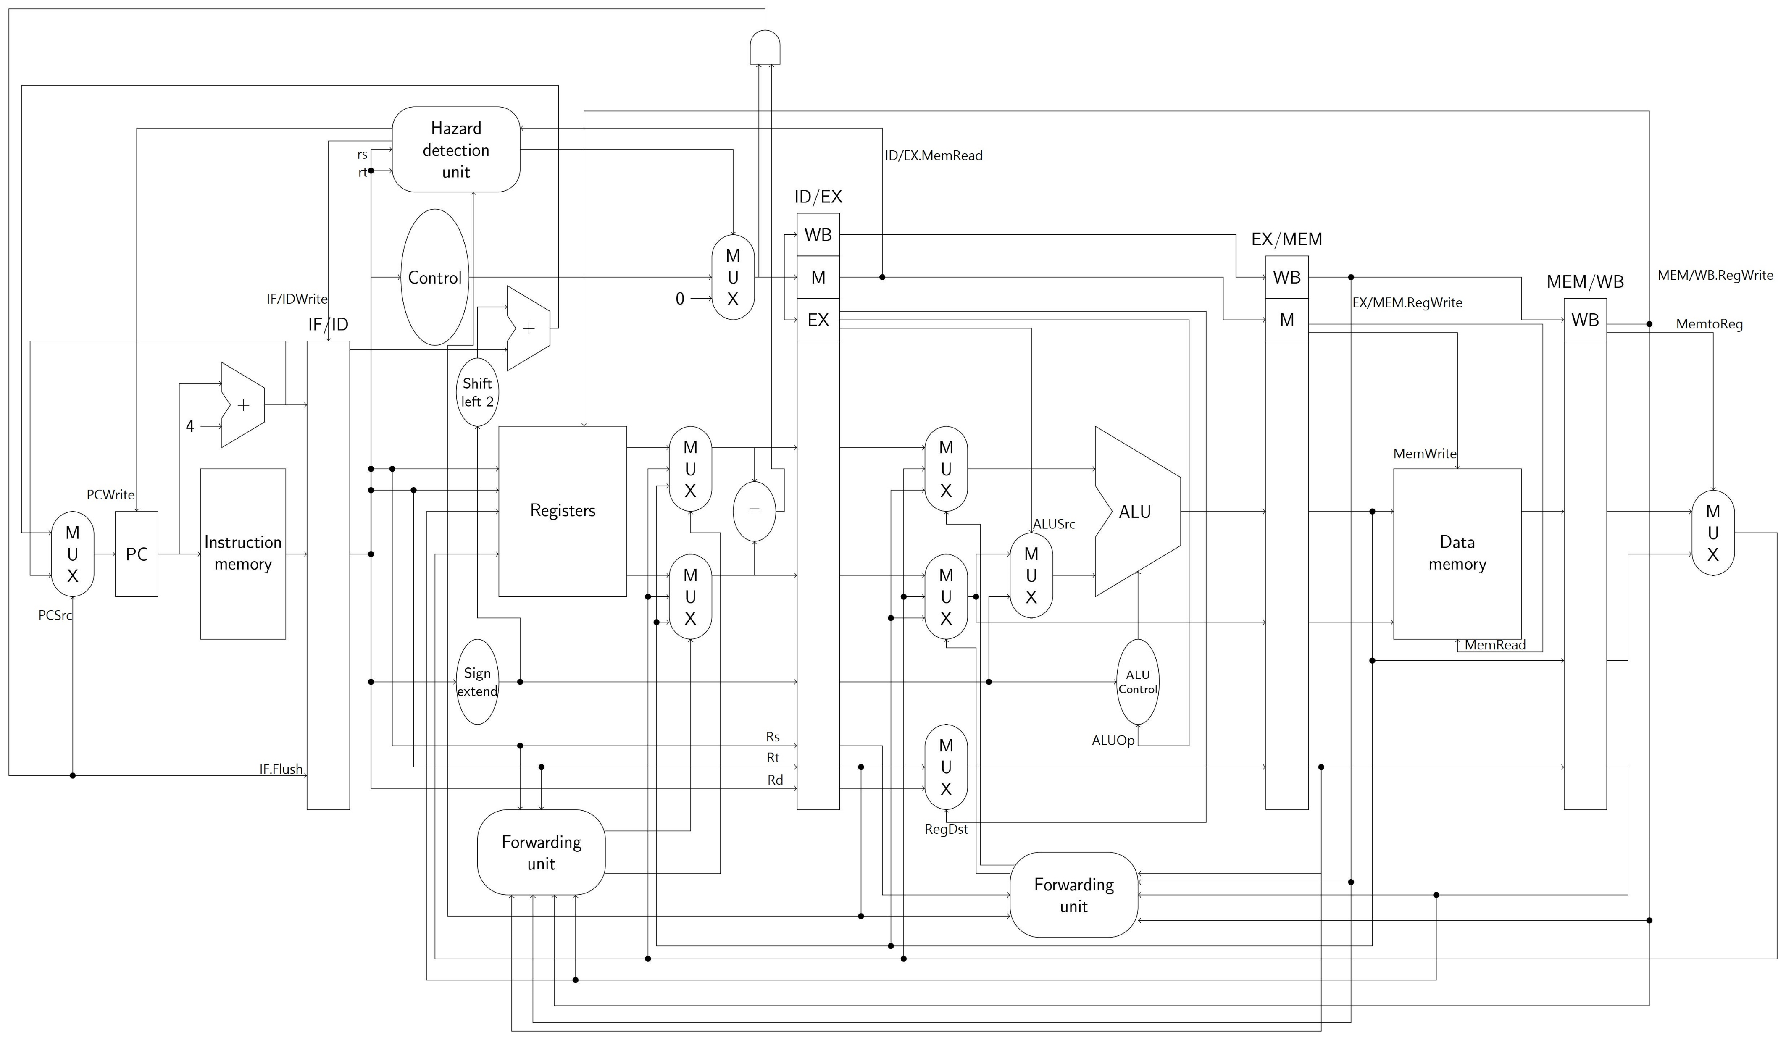
1번
ID 단계의 beq명령이 EX 단계의 명령에 의존성이 있거나 MEM 단계의 lw명령에 의존성이 있으면 한사이클 지연시키도록 Hazard Detection Unit이 하나 더 필요하지만(또는 기존 유닛을 개선), 회로가 너무 복잡해져서 생략했습니다.

Slide 3


Slide 4
2번
IF/ID – 64bit
ID/EX – 114bit
EX/MEM – 73bit
MEM/WB – 71bit

Slide 5
IF/ID
Instruction – 32bit
PC+4 – 32bit
Total: 64bit

Slide 6
ID/EX
RegDst, ALUSrc, MemtoReg, RegWrite, MemRead, MemWrite, ALUOP1, ALUOP2 – 8bit (branch는 ID단계에서 사용됨)
Read data1 – 32bit
Read data2 – 32bit
Sign-extended immed – 32bit
Rs, Rt, Rd – 15bit
Total: 119bit
하지만 Sign-extended immed 에서 Rd를 얻을 수 있으므로 114bit로 개선할수 있음.
Total: 114bit

Slide 7
EX/MEM
MemtoReg, RegWrite, MemRead, MemWrite – 4bit
ALU 결과 – 32bit
Read data2 – 32bit
Rd (Rt, Rd 중 선택된 것) – 5bit
Total: 73bit

Slide 8
MEM/WB
MemtoReg, RegWrite – 2bit
ALU 결과 – 32bit
Memory read data – 32bit
Rd – 5bit
Total: 71bit

Slide 9
3번
lw $8, 0($gp)
100011 11100 01000 0000000000000000
add $9, $8, $0
000000 01000 00000 01001 00000 100000
beq $8, $9, L
000100 01000 01001 0000000000000001
lw $10, 4($gp)
100011 11100 01010 0000000000000100
slt $11, $9, $0
000000 01001 00000 01011 00000 101010

Slide 10
beq immed field에 관하여
회로상에서는 PC+4에 offset을 더하기 때문에, QtSpim에서 어셈블된 것과 1만큼 차이납니다.
beq $8, $9, L
000100 01000 01001 0000000000000001

Slide 11
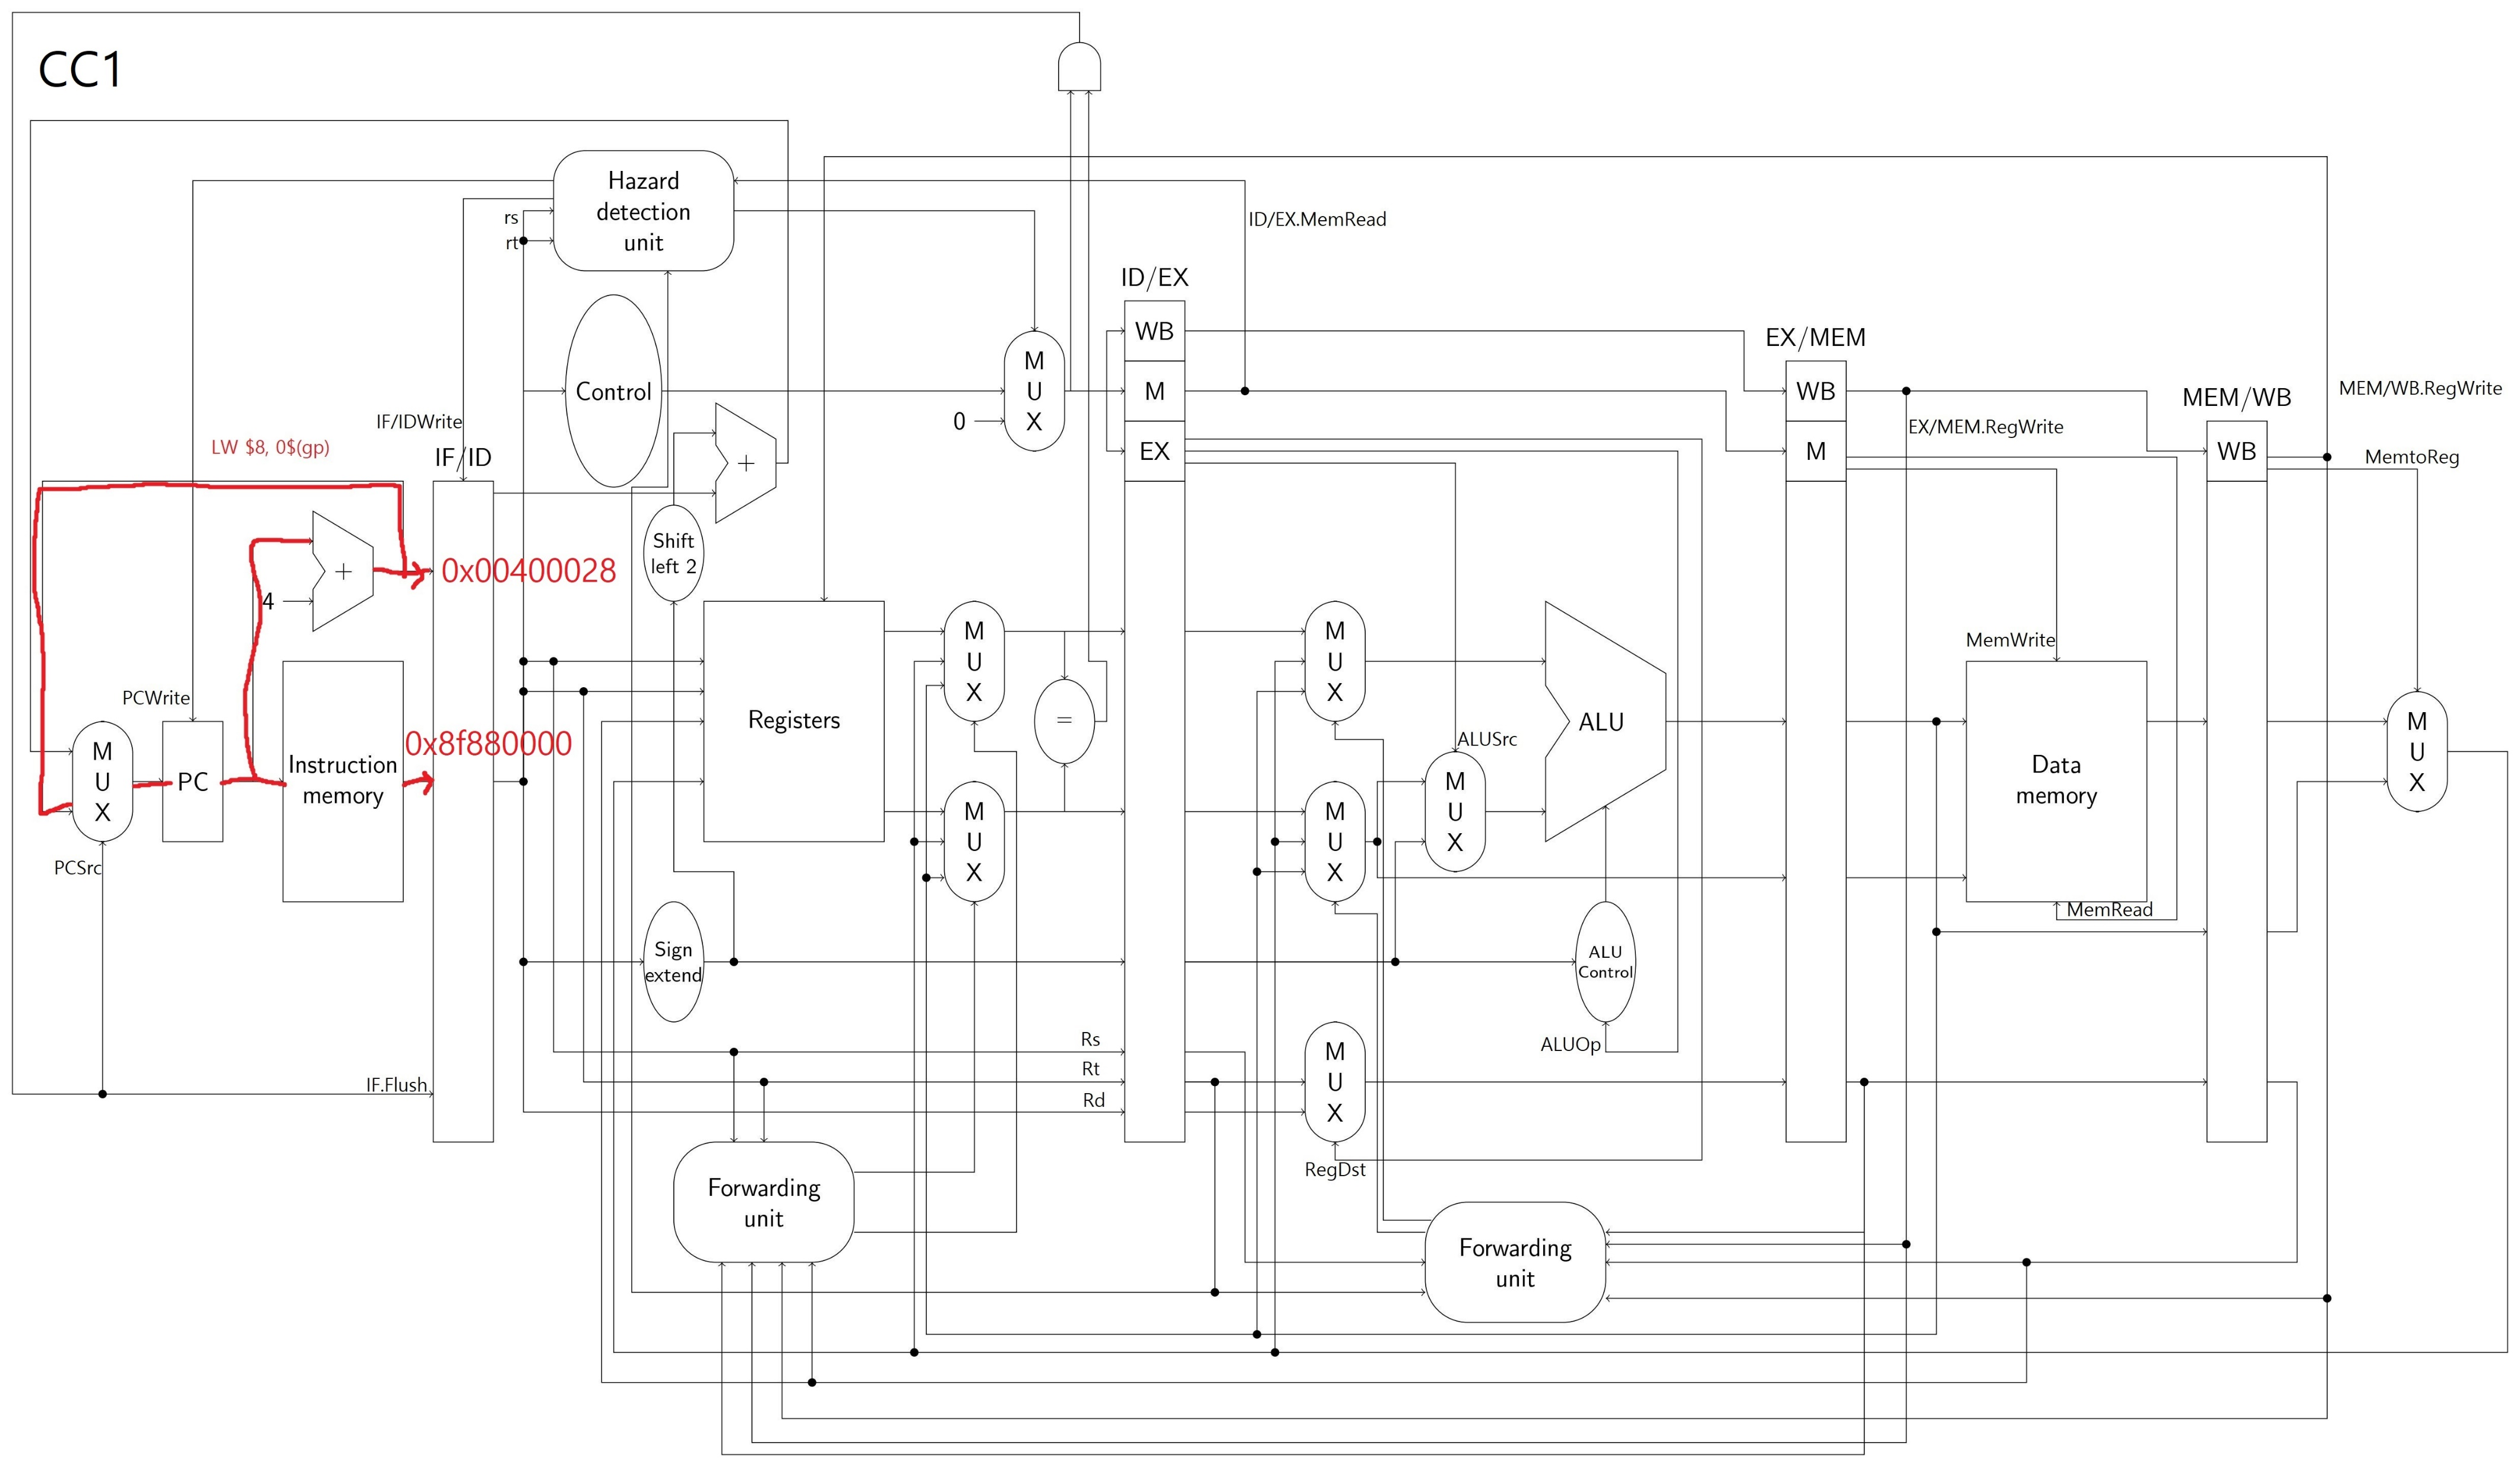

Slide 12
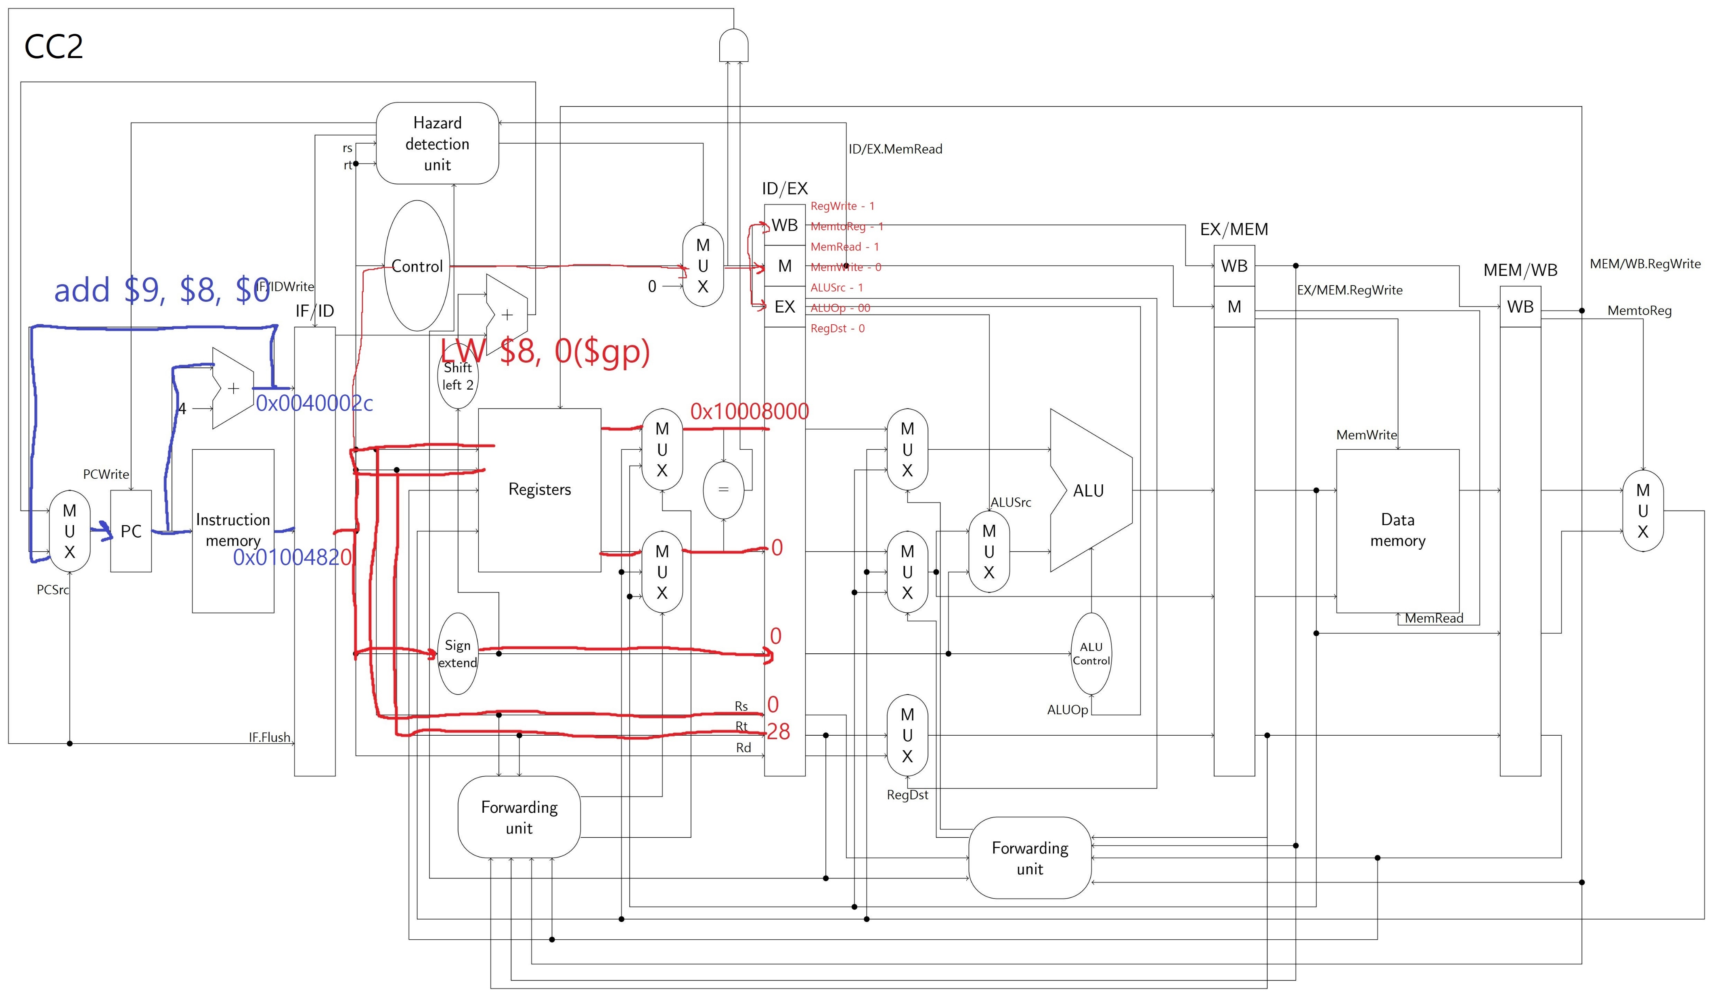

Slide 13
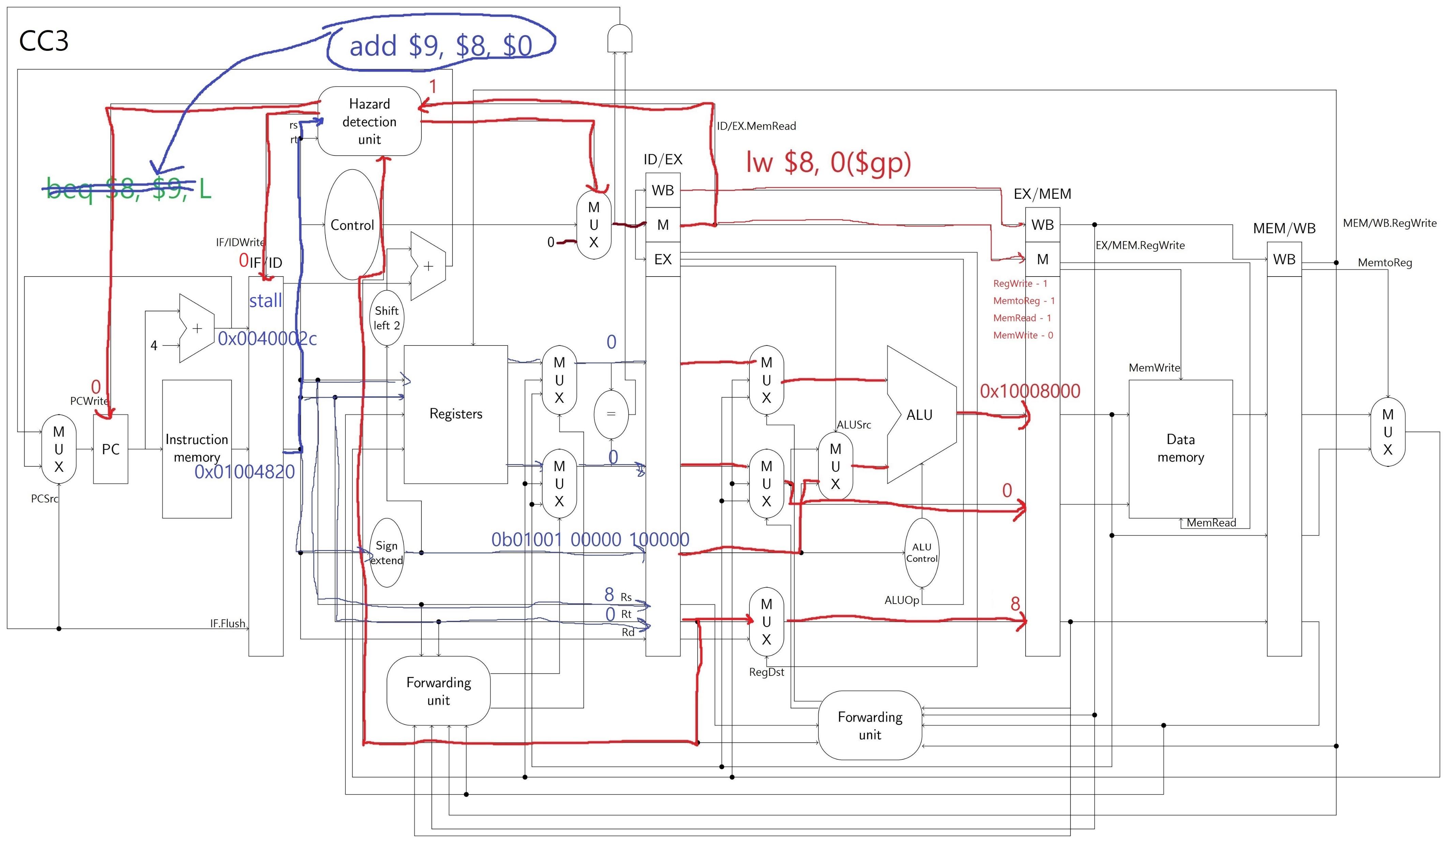

Slide 14
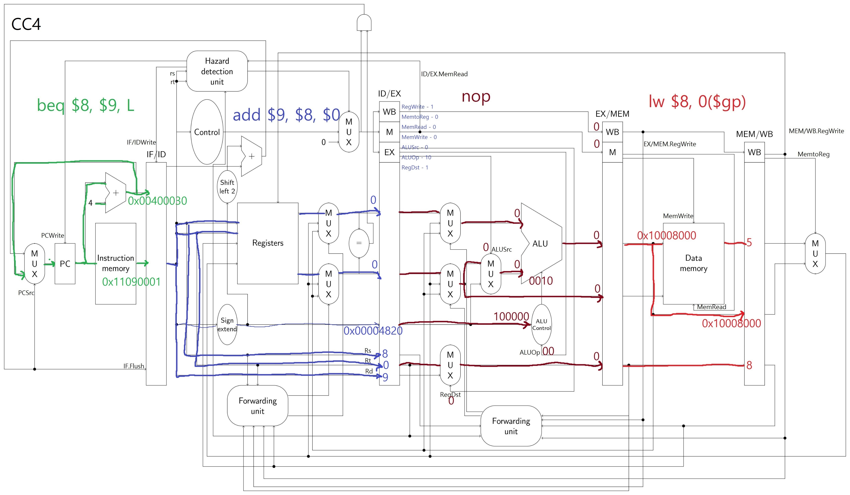

Slide 15
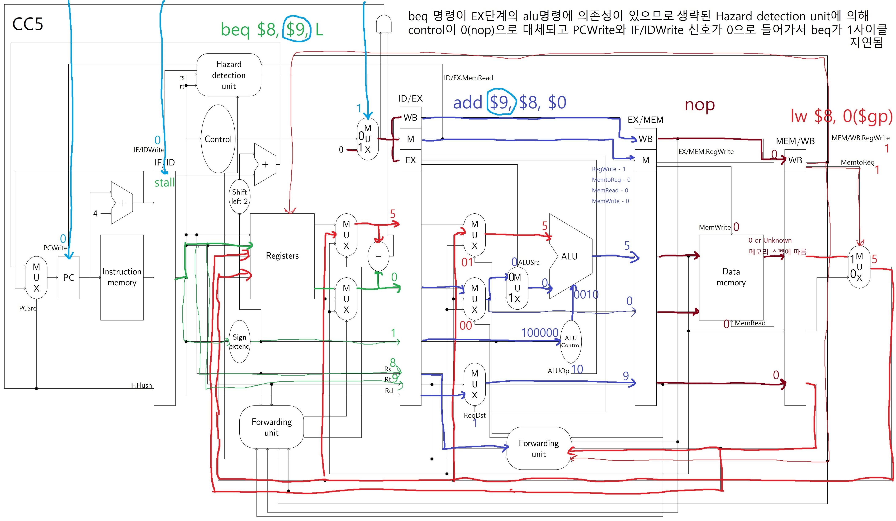

Slide 16
IF/ID (beq $8, $9, L)
PC+4 – 0x00400030
Instruction – 0x11090001

Slide 17
ID/EX (add $9, $8, $0)
RegWirte – 1, MemtoReg – 0, MemRead – 0, MemWrite – 0, ALUSrc – 0, ALUOp – 10, RegDst – 1
Read data 1 – 0
Read data 2 – 0
Sign-extend immed – 0x00004820 (Rd – 9 포함)
Rs – 8
Rt - 0

Slide 18
EX/MEM (nop)
MemtoReg, RegWrite, MemRead, MemWrite – 0
ALU 결과 – 0
Read data 2 – 0
Rd - 0

Slide 19
MEM/WB (lw $8, 0($gp))
MemtoReg – 1, RegWrite – 1
ALU 결과 – 0x10008000
Memory read data – 5
Rd - 8

